Slide 1
“Портрет О. С. Пушкіна” пензля О. Кіпренського
Підготувала:Кузнецова Поліна
42група

Slide 2
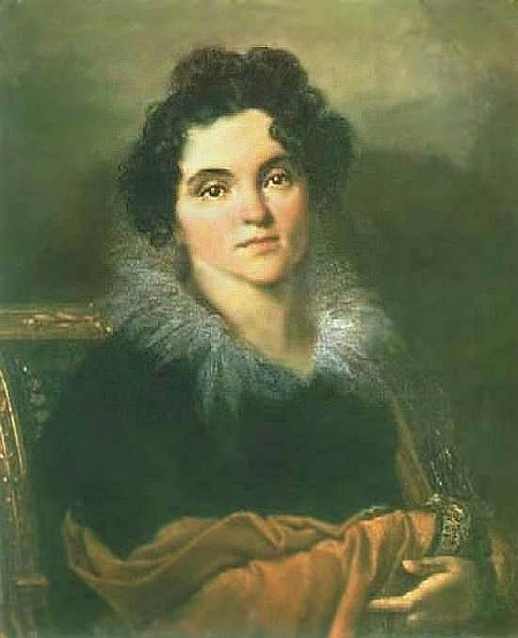
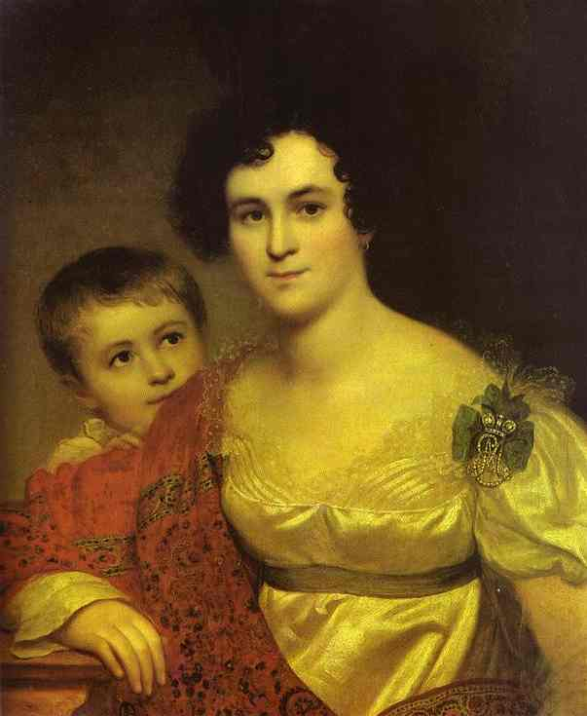
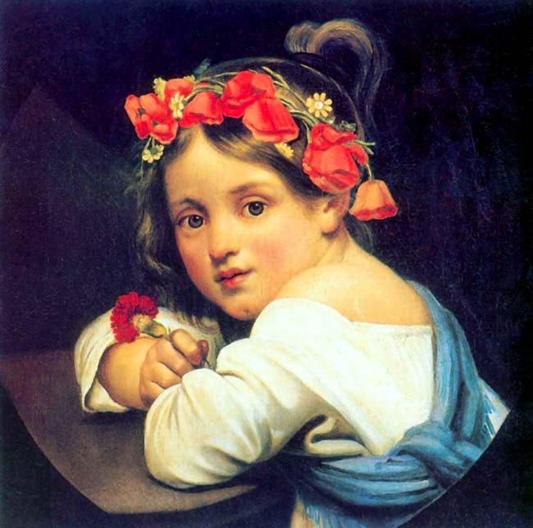
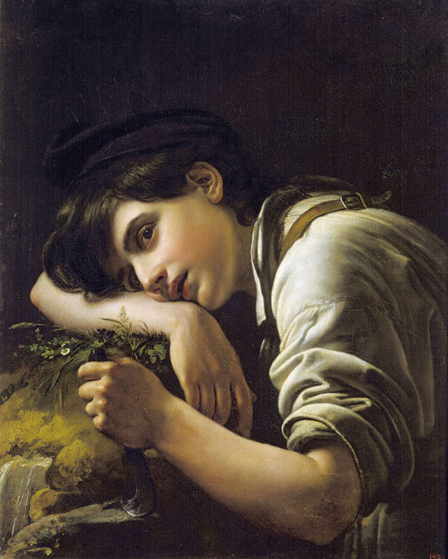
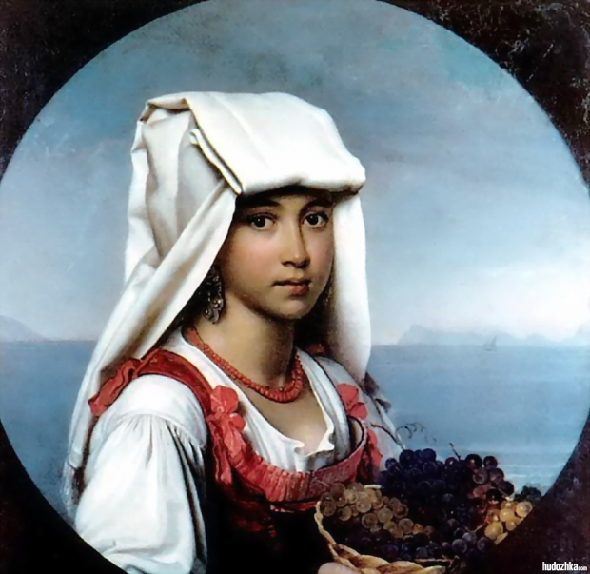
Орест Кіпренський вважається одним з кращих портретистів Росії початку XIX століття. Цей художник, як ніхто інший, умів відобразити душевний світ людини. Кисті Кіпренського належить цілий ряд портретів, які дають нам уявлення про людей тієї епохи.

Slide 3
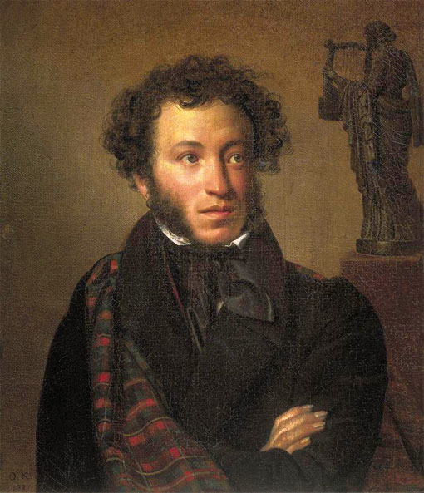
Історія знаменитого портрета Пушкіна, написаного Орестом Кіпренського, дуже цікава. Він був замовлений художнику іншим великим поетом – Антоном Дельвігом.

Slide 4
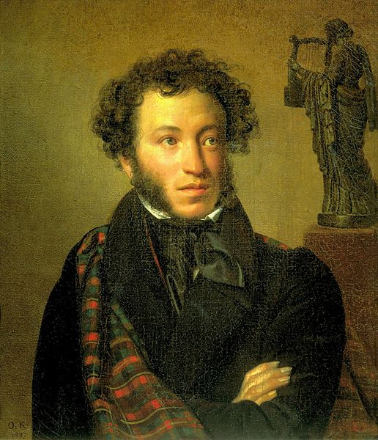
Кіпренського вдалося створити образ поета, за відгуками сучасників, дуже близький до реального. Пушкін зображений в сюртуку і плащі, накинутому на одне плече, тобто одягненим за модою того часу. Художник підібрав таке освітлення, при якому особливо чітко видно голова поета. На смаглявому обличчі Пушкіна лежить печать натхнення. Можна подумати, що поет обдумує чергове вірш. Звертає на себе увагу те, що поет невеселий. У його погляді читається настороженість, губи напружено стислі, і їх злам свідчить про багатий життєвий досвід Пушкіна. Однак витончені руки поета спокійно складені на грудях, немов Пушкін в урочистому спокої смутку очікує виконання своєї долі.

Slide 5
У правому верхньому куті полотна зображена бронзова фігура музи з лірою в руках. Саме ця деталь підкреслює головне, що хотів висловити художник, – Пушкін і натхнення нероздільні, а муза, яку поет нерідко згадував у своїх творах, – нерозлучна супутниця автора геніальних віршів і великої прози.

Slide 6
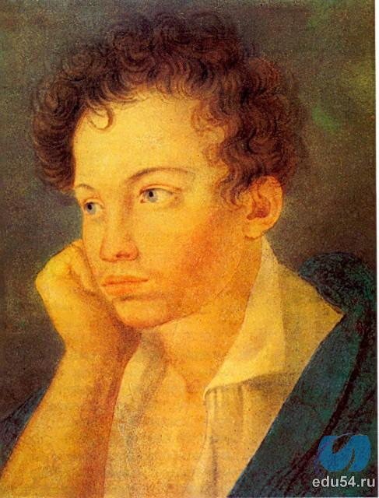
Портрет О. С. Пушкіна кисті Ореста Кіпренського визнаний одним з кращих, створених за життя поета. Поет високо оцінив роботу художника, проте вважав, що Кіпренський прикрасив його зовнішність.
Сьогодні ми можемо скласти враження про зовнішність Олександра Сергійовича Пушкіна тільки за існуючими портретів поета. Мені здається, Орест Кіпренський ближче інших художників підійшов до вирішення, здавалося б, нерозв’язні проблеми – показати душу великого російського поета засобами живопису.

